Slide 1
Эпидуральное введение опиатов.
ГБОУ ВПО ЧГМА
Кафедра анестезиологии и реаниматологии
Кузьмин Р.А.

Slide 2
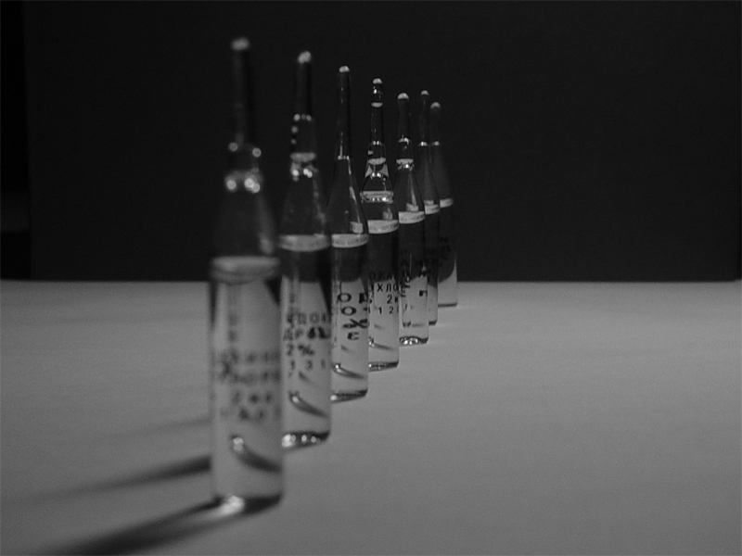
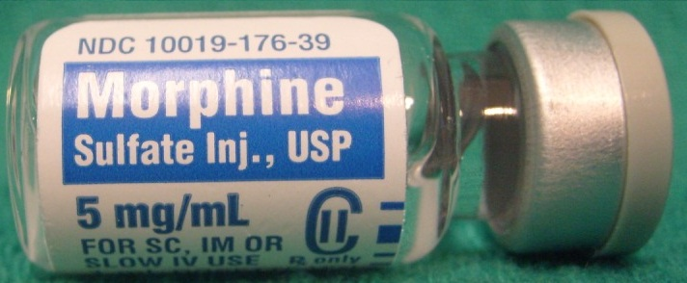
Из опиатов в Российской Федерации разрешенно вводить в эпидуральное пространство :
1.Промедол 2.Морфин
Фармакологический государственный комитет Минздрава России "9" июля 1998 г. (Приказ №8)

Slide 3
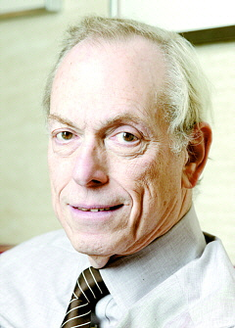
Открытие опиатных рецепторов.
В 1973 г. профессор
нейрофизиологии
Соломон Снайдер
открыл опиатные
рецепторы.

Slide 4
Опиатные рецепторы.
μ-рецепторы ( μ1, μ2, μ3): головной мозг, спинной мозг, ЖКТ, периферические чувствительные нейроны.
δ-рецепторы (δ1, δ2) : головной мозг, периферические чувствительные нейроны.
к-рецепторы (к1,к2,к3): головной мозг, спинной мозг, периферические чувствительные нейроны.
NOP-рецептор: головной мозг, спинной мозг

Slide 5
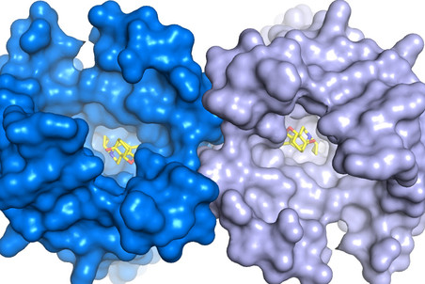
μ -опиоидные рецепторы.

Slide 6
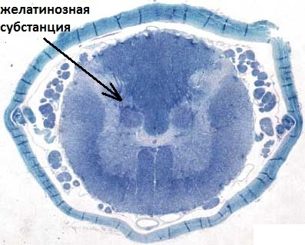
Желатинозная субстанция спинного мозга

Slide 7
Опиаты введенные эпидурально быстро адсорбируются венозными сплетениями, а оставшаяся часть (2,0—3,6% ) через твердую мозговую оболочку проникает в спинномозговую жидкость.
Пик концентрации морфина в ликворе достигается через 20—120 минут.
Концентрация в спинномозговой жидкости в 25 раз выше концентрации в плазме.
Через 4 ч. после введения в ликворе присутствует 80% дозы, через 12 часов — 50%.

Slide 8
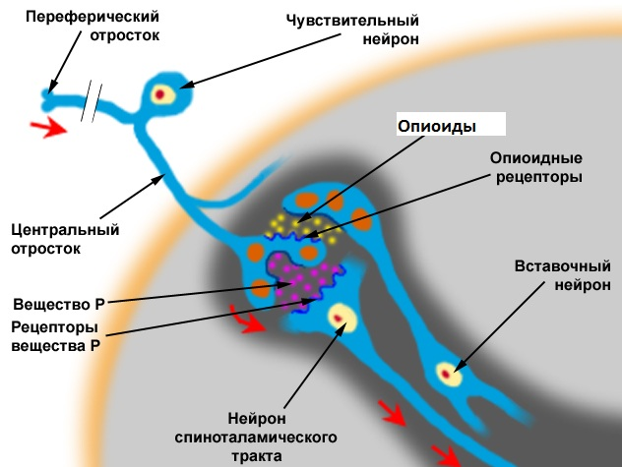

Slide 9
Три общих механизма опиатов.
1)действие на пресинаптическую мембрану нейронов.
2) гиперполяризацию постсинаптической мембраны.
3) ингибицию нейронов первого порядка.

Slide 10
Действие опиатов.
Опиаты соединяются с рецепторами.
Конформация клеточной мембраны.
Снижение активности аденилатциклазы.
Снижение уровня цАМФ.
Закрытие кальциевых каналов .
Уменьшение выброса нейромедиаторов .
Блокада проведения нервного импульса.

Slide 11
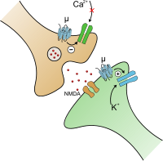

Slide 12
Липофильные препараты.
быстрое проникновение из эпидурального в субарахноидальное пространство (10-15 мин.)
быстрое взаимодействие с опиоидными R.
быстрое снижение концентрации в спинальной жидкости.
отсутствие ростральной миграции препарата.
ранняя резорбция в кровеносное русло из эпидурального пространства и спинного мозга, что может привести к депрессии дыхания .

Slide 13
Гидрофильные препараты.
замедленное проникновение из эпидурального в субарахноидальное пространство (30-60 мин.).
миграция препарата в ростральном направлении.
поздняя резорбция препарата может привести к поздней депрессии дыхания (в течение 4-16 ч).

Slide 14
Сравнительная характеристика
Агонисты рецепторов: | Гидрофильные (морфин) | Липофильные (фентанил)
- Мю рецепторы | + + + | + +
- каппа, дельта рецепторы | + | + + +

Slide 15
Сравнительная характеристика.
Эффекты: | Гидрофильные (морфин) | Липофильные (фентанил)
Проникновение через твердую мозговую оболочку | + | + + +
- Сегментарная зона аналгезии. | + + + | + + +

Slide 16
Сравнительна характеристика.
Эффекты: | Гидрофильные (морфин) | Липофильные (фентанил)
Продолжительность аналгезии: | 16-25 ч | 3-4 ч
Предпочтительность комбинации с бупивакаином | + + | + + +

Slide 17
Сравнительная характеристика.
Побочные эффекты при применении: | Гидрофильные (морфин) | Липофильные (фентанил)
угнетение перистальтики | 15-20 % | 10-15 %
тошнота, рвота | до 30% | до 20 %
нарушение мочеиспускания | до 30 % | 15-20 %

Slide 18
Опиаты.
Морфин для эпидурального введения дозируют из расчета 0,08—0,1 мг/кг.
У больных преклонного возраста и ослабленных дозу ограничивают 0,05 мг/кг.
Морфин вводят в 8-10 мл физиологического раствора.
Аналгезия наступает через 10—15 мин, достигая максимума через 30—60 мин.
При повторном введение доза морфина не должна превышать 0,05 мг/кг.
Для аналгезии в одном спинальном сегменте необходимо 1,5—2,0 мл раствора.

Slide 19
Промедол для эпидурального введения дозируют из расчёта 0,01-0.015 мг/кг .
Разводят в 2-4 мл изотонического раствора натрия хлорида.
Обезболивание развивается через 15-20 минут и достигает максимума через 40 минут.
Продолжительность обезболивания 8 -12 часов.

Slide 20
Фентанил в дозе 100 мкг, при введении в эпидуральное пространство, обеспечивает быстро наступающую (5- 10 мин.), эффективную, но кратковременную по длительности аналгезию- 60- 140 минут.

Slide 21
Пример:
Эпидурально вводят 10-12 мл 0.5% бупивакаина с 50 мкг фентанила.
Поддержание блокады осуществляют, вводя каждые 2-2.5 часа по 10-14 мл 0.5% бупивакаина с добавлением 25 мкг фентанила.

Slide 22
Выводы:
обеспечивается адекватная анальгезия.
меньшие дозы МА и опиатов.
опиаты удлиняют действие МА.
продолжительное и адекватное обезболивание в посоперационном периоде.
минимальное развитие побочных эффектов опиатов и МА.

Slide 23
Источники :
1) Агавелян Э.Г. , Москва – 1996 Каудальная эпидуральная анестезия комбинацией бупивакаина и промедола .
2) В. А. Корячкин, В. И. Страшнов Саюп-Петербург 1997 г. КЛИНИЧЕСКАЯ ФАРМАКОЛОГИЯ СРЕДСТВ, ИСПОЛЬЗУЕМЫХ ДЛЯ РЕГИОНАРНОЙ АНЕСТЕЗИ И АНАЛГЕЗИИ.
3) Приказ №8 ,Фармакологический государственным комитет Минздрава России "9" июля 1998 г.
4) anestezia.ru›anestezia_epiduralnaya
5) rsra.rusanesth.com
6) ru.wikipedia.org
7) critical.ru›RegionarSchool/content

Slide 24
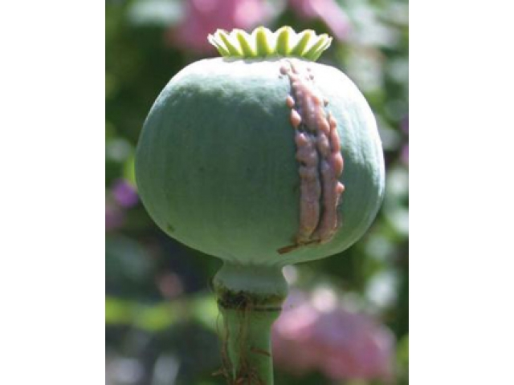
Спасибо за внимание!!!

